Slide 1





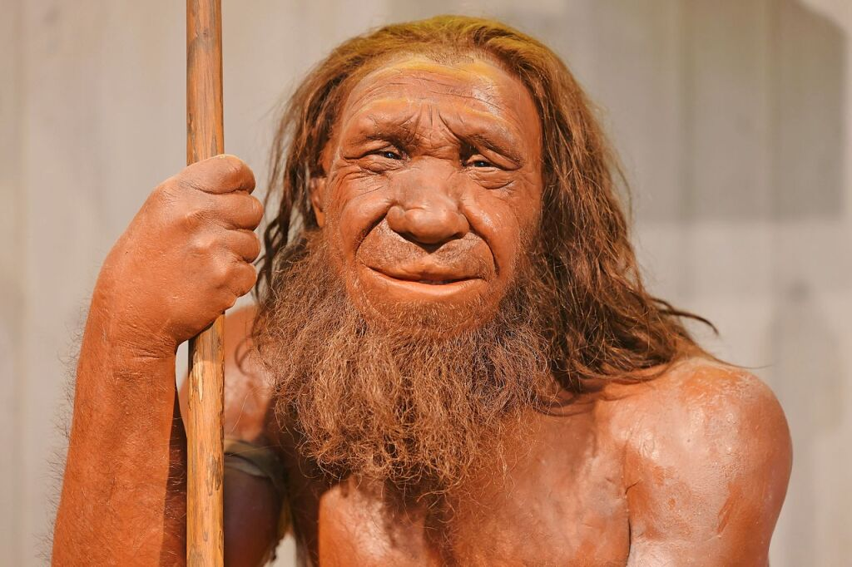
Landesverband West Kameradschaft der Ehemaligen, Reservisten und Hinterbliebenen Unna www.bundeswehrverband-unna.de
Veranstaltungskalender 2025
lfdNr | Veranstaltung | Datum Zeit | Ort | Bemerkungen
1 | Traditionelles Grünkohlessen für Mitglieder, Angehörige sowie Gäste aus den Vorständen der Kameradschaften. | Dienstag, den 28.01.2025 um 18:30 Uhr Einlass ab 18:00 Uhr Für diejenigen, die keinen Grünkohl mögen ist auch gesorgt. | Kasino Glückauf- Kaserne | Anmeldung mit Überweisung von 3 €uro pro Mitglied und für Angehörige 11 €uro (Stichwort Grünkohl) auf das unten stehende Konto bis Montag den 18.12.2024. Als Ansprechpartner steht der Vorsitzende ERH Unna StFw a.D. Lothar Goerke unter 01577 1914530 zur Verfügung. Email: lothar.goerke@bundeswehrverband-unna.de
2 | Das Neandertal Mit Führung: Evolution in 60 Minuten Danach Spaziergang zur Fundstelle und “Höhlenblick“ vom Erlebnisturm. Zum Abschluss noch die Möglichkeit zur Einkehr im Ristorante GAV | Mittwoch den 12.03.2025 um 10:00 Uhr | Neanderthal Museum Talstraße 300 40822 Mettmann Kostenpflichtiger Parkplatz P1 gegenüber des Museums an der Talstraße oder kostenfreien P+R Bahnhof Neanderthal P222. Treffpunkt vor dem Eingang des Museums | Anmeldung mit Überweisung von 5 €uro pro Mitglied und für Angehörige 7 €uro bis 28.02.25 Ansprechpartner StFw a.D. Kurt Niepmann unter 01718380962 oder Mail kurt.niepmann@bundeswehrverband-unna.de
3 | Besichtigung des Solarpark In Balve Besichtigung des Solarpark unter fachlicher Führung, anschließend gemeinsames Essen im Landmarkt Mellen mit gemütlichen Zusammensein | Dienstag den 06.05.2025 13:00 Uhr | Treffen an der Schützenhalle In Balve Mellen Balverstr. 5 58802 Balve | Anmeldung mit Überweisung von 5 €uro pro Mitglied und Angehörige (Stichwort Solarpark) auf das unten stehende Konto bis Montag den 25.04.2025. Auskunft gibt es beim Kassenwart der ERH Unna Hptm a.D. Engelbert Vedder unter 01714843486 oder E-Mail: engelbert.vedder@bundeswehrverband-unna.de

Slide 2
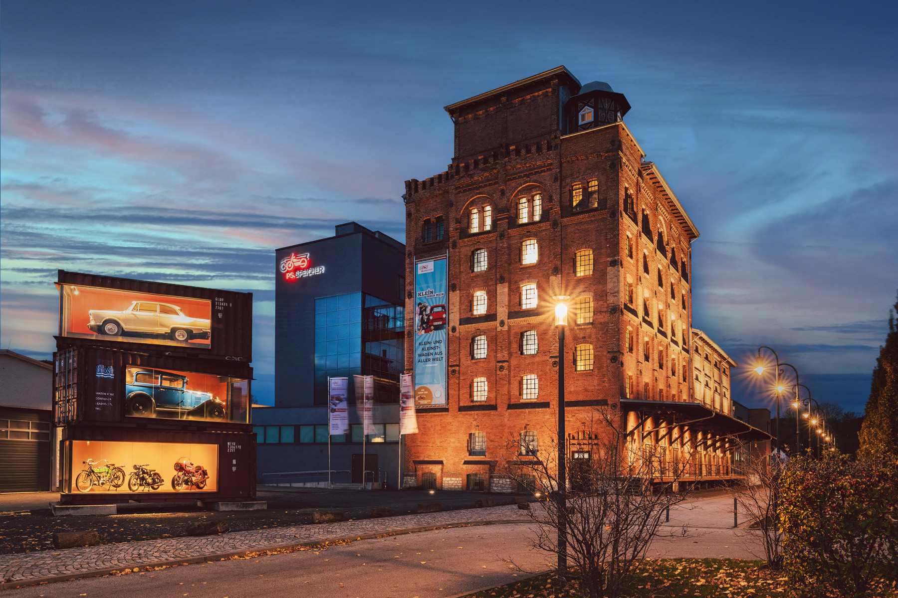
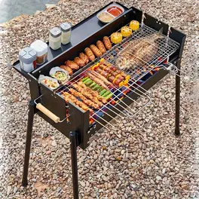

lfdNr | Veranstaltung | Datum Zeit | Ort | Bemerkungen
Hotel Hasenjäger,
Hubeweg 119, Einbeck
4 |  |  |  | Anmeldung mit Überweisung von 50 Euro pro Mitglied und Angehörige (Stichwort Einbeck) auf das unten stehende Konto bis Montag den 09.05.25. Auskunft gibt es beim Kassenwart der ERH Unna Hptm a.D. Engelbert Vedder unter 01714843486 oder E-Mail: engelbert.vedder@bundeswehrverband-unna.de
13.06 bis 15.06.2025
Besuch des PS Speicher in Einbeck
Nicht nur für Motorradfahrer
13.06.25 10:00 Uhr Gironimo Möhnesee, Linkstraße 17 59519 Möhnesee mit gem. Frühstück,
anschl. Motorradtour nach Einbeck.Optional Eigenanreise mit PKW, 18:00 Uhr Gemeinsames Abendessen 14.06.25 um 10:00 Uhr Besichtigung mit Führung PS Speicher,
Fakultät Nutzfahrzeuge ab 15:00 Uhr Stadtführung
ab 18:30 Uhr: gemeinsames Abendessen im Hotel Hasenjäger (kalt /warmes Buffet)
15.06.25: nach dem Frühstück: Motorradtour zurück, individuelle Abreise mit PKW
5 | Mitgliederversammlung und Vortrag über die aktuelle Verbandsarbeit durch ein Landesvorstandsmitglied. Anschließend gemütliches Beisammensein mit Grillen | Donnerstag den 26.06.2025 16:00 Uhr | Casino Glückauf in der Glückauf-Kaserne Kamenerstr. 91-93 59452 Unna | Anmeldung mit Überweisung von 5 €uro pro Mitglied und 10 Euro für Angehörige (Grillen) auf das unten stehende Konto bis Montag den 02.06.2025. Auskunft gibt es beim stv. Vorsitzenden der ERH Unna StFw a.D. Kurt Niepmann unter 01718380962 oder E-Mail: Kurt.niepmann @bundeswehrverband-unna.de
6 | Informationsfahrt mit dem Bus zum Waldeckerland Zielort: Schloss Waldeck und Edersee. Ca. 11:45 bis 13:00 Uhr Führung durch die Burganlage 14:00 Uhr bis 16:00 Uhr Eine 2 –stündige Schifffahrt an Bord der Edersee Star Ca. 18:00 Uhr Rückfahrt nach Unna Ca. 20:00 Uhr Ankunft in Unna | Mittwoch, 10. September 2025 | Abfahrt von den Haltestellen 09:00 Uhr Parkplatz Zurbrüggen Warenauslieferungslager 09:10 Uhr Bushaltestelle Bahnhofsvorplatz Hauptbahnhof Unna | Anmeldung mit Überweisung von 20 €uro pro Mitglied und 30 Euro für Angehörige auf das angegebene Konto bis Montag den 02.06.2025. Auskunft gibt es beim Beisitzer der ERH Unna KptLt a.D. Klaus Busse unter 01511 2425242 oder E-Mail: klaus.busse@bundeswehrverband-unna.de
7 | Motorradtour II Eine Tagesveranstaltung für die Biker und Sozius aus unserer ERH. Motorradwandern ist angesagt mit einigen Pausen. Nichts für Raser ! | Sonntag den 14.09.2025 | Treffpunkt: 14.09.2024 09:30 Uhr Geronimo Linkstraße 17 59519 Möhnesee | Anmeldung und Auskunft gibt es beim Kassenwart und Motorrad -Tourguide der ERH Unna Hptm a.D. Engelbert Vedder unter 01714843486 oder E-Mail: Engelbert.vedder@bundeswehrverband-unna.de

Slide 3
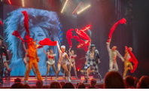
lfdNr | Veranstaltung | Datum Zeit | Ort | Bemerkungen
8 | Besuch GOP Münster Weil diese Veranstaltung in den letzten drei Jahren begeistert aufgenommen wurde, bieten wir auch in diesem Jahr wieder 24 Eintrittskarten für den Besuch des GOP. Varieté-Theaters an. Lassen Sie den Alltag hinter sich und tauchen Sie ein in die faszinierende Welt des GOP-Varietés! . | Sonntag den 09.11.2025 (diesmal wieder in Münster) | Bahnhofstraße 20-22 48143 Münster Treffpunkt vor dem Haupteingang um 13:30 Uhr | Anmeldung mit Überweisung von 25 €uro pro Mitglied und für Angehörige 35 €uro (Stichwort Variete). Eintrittskarten werden am Treffpunkt ausgegeben. Es wird empfohlen sich schnell zu entscheiden, da die Teilnehmerzahl begrenzt ist. Ansprechpartner ist Hptm a.D. Decker Tel.: 01511 7278335 EMAIL: stefan.decker@bundeswehrverband-unna.de Achtung ausgebucht !!!
9 | Traditionelles Jahresabschlussfest unserer KERH Unna für alle Mitglieder der ERH Unna und Angehörige, sowie Gästen aus den TruKa-Vorständen bei einem wohlschmeckenden Buffet. Geplant ist ein kurzer Jahresrückblick + Ausblick durch unseren ERH Vorsitzenden Unna. | Dienstag den, 09.12.2025 Beginn ab 18:00 Uhr bis Ende offen Einlass 17:00 Uhr | Taverne THORHEIM Landwehrstraße 160 59192 Bergkamen Achtung. Neuer Ort | Anmeldung mit der Überweisung von 6 €uro pro Mitglied. Für Angehörige/Gäste 14 €uro auf das ganz unten aufgeführte Konto bis zum 18.11.2025 (Stichwort Jahresabschluss) Die Menükarte können Sie zeitgerecht unserer Internetseite www.bundeswehrverband-unna.de entnehmen.
10 | Traditionelles Grünkohlessen für Mitglieder, Angehörige sowie Gäste aus den Vorständen der Kameradschaften. Für diejenigen, die keinen Grünkohl mögen ist auch gesorgt. | Dienstag, den 27.01.2026 um 18:30 Uhr Einlass ab 18:00 Uhr | Taverne THORHEIM Landwehrstraße 160 59192 Bergkamen Achtung: Neuer Ort | Anmeldung mit Überweisung von 5 €uro pro Mitglied und für Nichtmitglieder 13 €uro (Stichwort Grünkohl) auf das untenstehende Konto bis zum Freitag, den 19.12.2025. Als Ansprechpartner steht Ihnen der Vorsitzende StFw a.D. Lothar Goerke unter 0157 71914530 zur Verfügung.
Die Kontoverbindung lautet:
E. Vedder wg. DBwV: Vereinigte Sparkasse im Märkischen Kreis IBAN: DE71 4585 1020 0080 9330 21

